Slide 1
Entwicklungen im Stiftungsrecht
PROF. DR. BIRGIT WEITEMEYER
„Stiften in Schleswig-Holstein“
am 25. Oktober 2018 in Neumünster

Slide 2
Stiftungen in Zahlen
Gesamtzahl aller Stiftungen in Deutschland bis 2017: 22.274 – sowie 20.000 bis 100.000 unselbstständige Stiftungen!
Neuerrichtungen von Stiftungen in 2017: 549
Wachstum der Stiftungszahl in 2017: 2,1 %
Stiftungsdichte (Stiftungen pro 100.000 Einwohner): 27
Gesamtvermögen (Stiftungen aller Rechtsformen): über 100 Milliarden €
Gesamtvermögen (rechtsfähige Stiftungen bürgerlichen Rechts): ca. 70 Milliarden €
Ausgaben für satzungsgemäße Zwecke: ca. 17 Milliarden €
Anteil der Stiftungen mit gemeinnützigen Zwecken: 95%

Slide 3
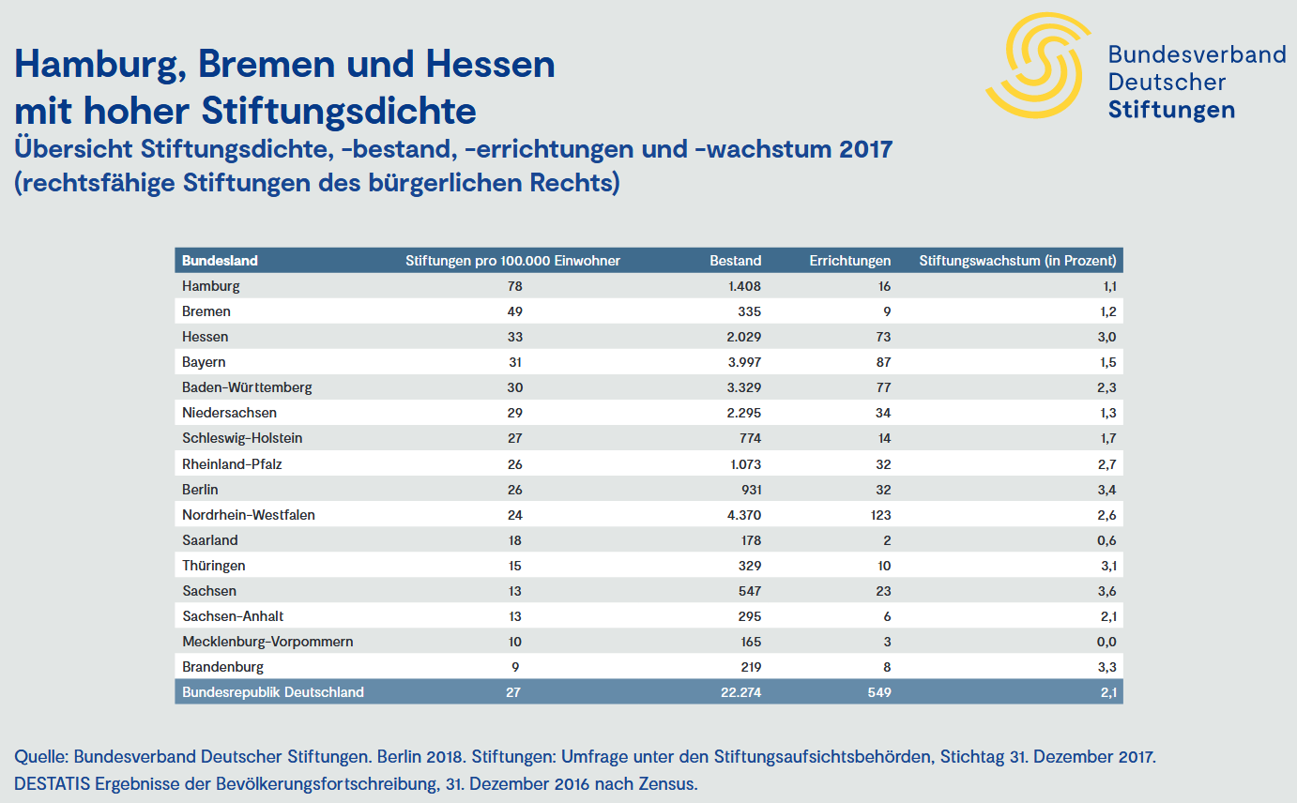
Regionale Verteilung

Slide 4
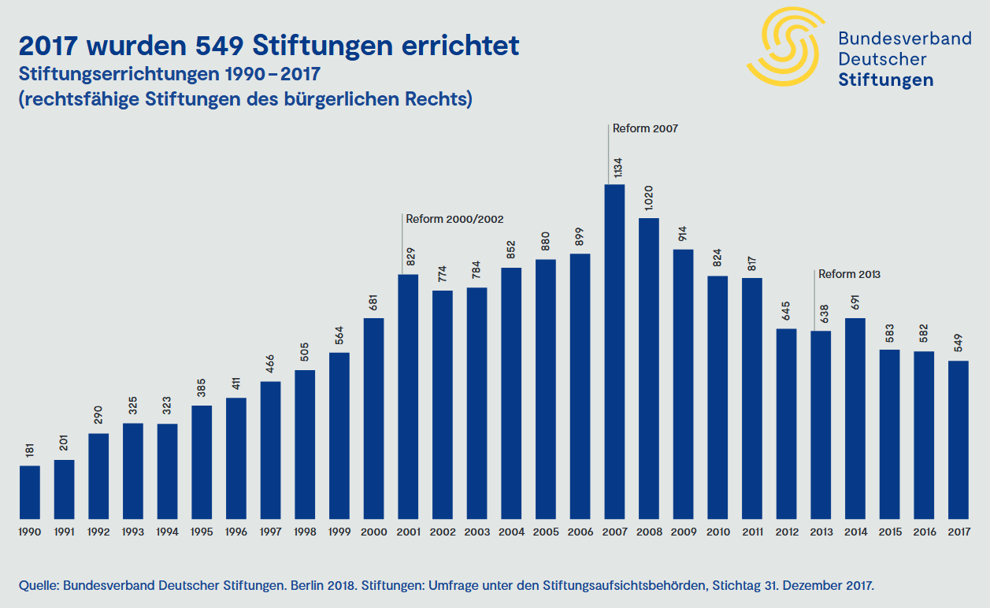
Stiftungserrichtungen 1990 - 2017

Slide 5
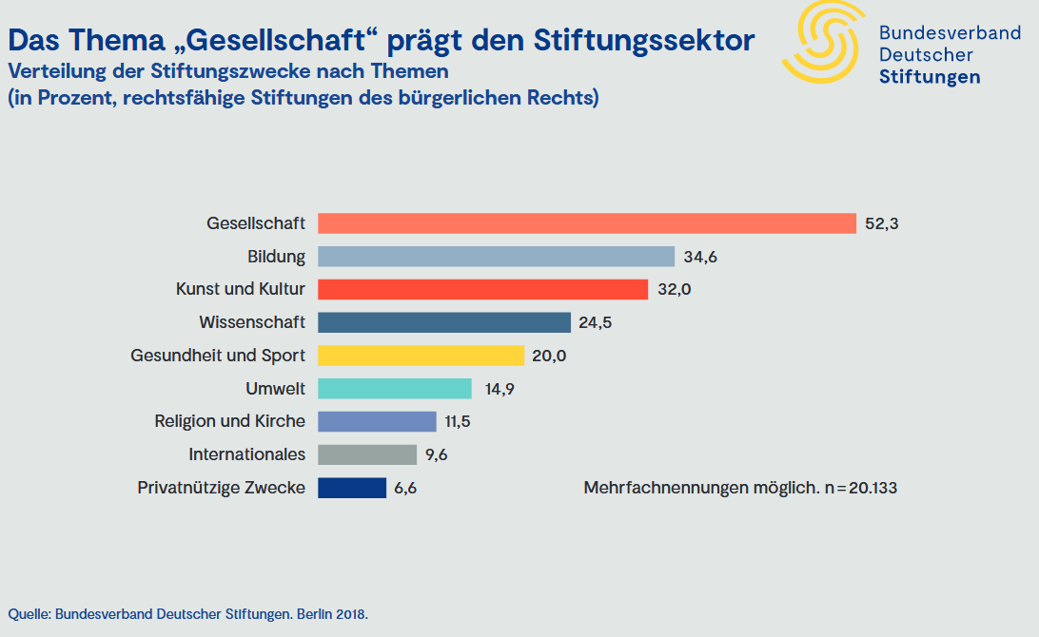
Verteilung der Stiftungszweckhauptgruppen

Slide 6
Verteilung der gemeinnützigen Zwecke

Slide 7
Stiftungen und Vermögen in Klassen

Slide 8
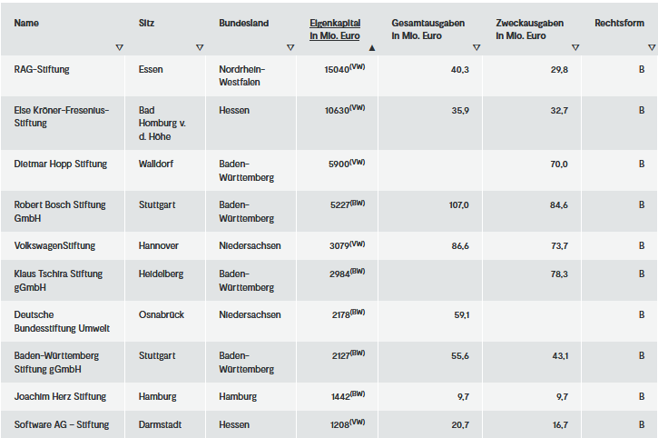
Stiftungen nach Vermögen (B=rechtsfähige Stiftung b.R., GmbH, eV; T=Trägerstiftung)

Slide 9
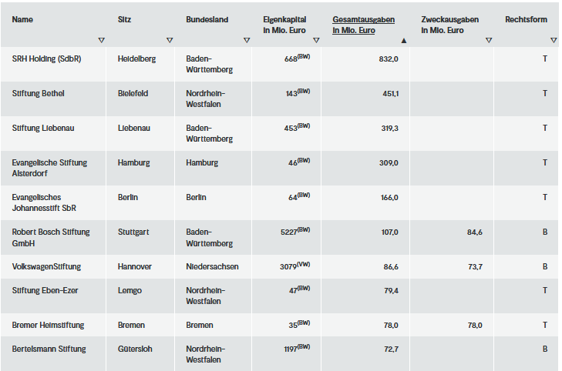
Stiftungen nach Gesamtausgaben

Slide 10
Hintergrund der Reformdiskussion
Herbst 2012 (10 Jahre Stiftungsreform von 2002) Vorstellung der Reformvorschläge der Freien und Hansestadt Hamburg
Beschluss der IMK im Juni 2014 für eine Reform des Stiftungsrechts und Einsetzung einer BL-Arbeitsgruppe
Bericht der BL-Arbeitsgruppe vom 9.9.2016
Anhörung am 4. und 5.4.2017 im BJM
Zweiter Bericht der BL-Arbeitsgruppe vom 27.2.2018: Diskussionsentwurf
Geplant: Ende 2018 Referentenentwurf, dann Gesetzentwurf
nur Prüfung eines Stiftungsregisters mit Publizitätswirkung (siehe aber Transparenzregister, Bußgelder drohen über 15.000 Stiftungen)
Hauptinhalt: Regelung des Landesstiftungsrechts im BGB

Slide 11
Diskussionsentwurf der Bund-Länder-Arbeitsgruppe „Stiftungsrecht“
§ 80 Wesen und Entstehung einer rechtsfähigen Stiftung
(1) ¹Die Stiftung ist eine mit einem Vermögen zur dauernden und nachhaltigen Erfüllung eines vom Stifter vorgegebenen Zwecks ausgestattete mitgliederlose juristische Person. ²Die Stiftung ist auf unbestimmte Zeit zu errichten. ³Abweichend von Satz 2 kann eine Stiftung für einen bestimmten Zeitraum errichtet werden, innerhalb dessen ihr gesamtes Vermögen zur Erfüllung ihres Zwecks zu verbrauchen ist (Verbrauchsstiftung).
Erstmals Legal-Definition der Stiftung, alle Stiftungszwecke sind weiter zulässig (private Zwecke, Unternehmen), Verbot der reinen Funktionsstiftung ohne Vermögenseinsatz (bspw. Stiftung & Co. KG)
Stiftung auf Zeit nur möglich bei Vermögensverbrauch! Arg.: Vermögen falle wieder an den Stifter (bei privatnütziger Stiftung) zurück oder an den Anfallsberechtigten.

Slide 12
Diskussionsentwurf der Bund-Länder-Arbeitsgruppe „Stiftungsrecht“
§ 81 Stiftungsgeschäft
(1) Im Stiftungsgeschäft muss der Stifter
1. der Stiftung eine Satzung geben, die mindestens Regelungen enthalten muss über
a) den Zweck der Stiftung,
b) den Namen der Stiftung,
c) den Sitz der Stiftung und
d) die Bildung des Vorstands der Stiftung sowie
2. zur Erfüllung des von ihm vorgegebenen Zwecks ein Vermögen widmen (gewidmetes Vermögen), das der Stiftung zu deren eigener Verfügung zu überlassen ist.
Keine weiteren dispositiven Satzungsregelungen, z.B. zum Vermögen
Verbot der Dauertestamentsvollstreckung!

Slide 13
Diskussionsentwurf der Bund-Länder-Arbeitsgruppe „Stiftungsrecht“
§ 81 Stiftungsgeschäft
(2) Die Satzung einer Verbrauchsstiftung muss zusätzlich enthalten
1. die Festlegung des Zeitraums, für den die Stiftung errichtet wird, und
2. Regelungen zur Verwendung des Stiftungsvermögens, die die nachhaltige Erfüllung des Stiftungszwecks und den vollständigen Verbrauch des Stiftungsvermögens während des Zeitraums, für den die Stiftung errichtet wird, gesichert erscheinen lassen.
Verbrauch und begrenzter Zeitraum erforderlich

Slide 14
Diskussionsentwurf der Bund-Länder-Arbeitsgruppe „Stiftungsrecht“
§ 82 Voraussetzungen für die Anerkennung einer Stiftung
¹Die Stiftung ist anzuerkennen, wenn das Stiftungsgeschäft den Anforderungen des § 81 Absatz 1 bis 3 genügt und die dauernde und nachhaltige Erfüllung des Stiftungszwecks gesichert erscheint, es sei denn, die Stiftung würde das Gemeinwohl gefährden. ²Bei einer Verbrauchsstiftung erscheint die dauernde Erfüllung des Stiftungszwecks gesichert, wenn der in der Satzung für die Stiftung festgelegte Zeitraum mindestens zehn Jahre beträgt.
Unterscheide Stiftungszweck (alt) und Stiftung (neu)
Verbrauchsstiftung wie bisher zehn Jahre

Slide 15
Diskussionsentwurf der Bund-Länder-Arbeitsgruppe „Stiftungsrecht“
§ 83a Namenszusatz der Stiftung
¹Die Stiftung hat ihren Namen mit dem Zusatz „rechtsfähige Stiftung des bürgerlichen Rechts“ zu führen. Anstelle des Namenszusatzes kann die Abkürzung „SbR“ dem Namen angefügt werden. ²Verbrauchsstiftungen haben den Zusatz „rechtsfähige Verbrauchsstiftung des bürgerlichen Rechts“ oder die Abkürzung „VsbR“ zu führen.
Erstmals ein „Firmenrecht“ für Stiftungen, auch für Altstiftungen
Transparenz gegenüber nichtrechtsfähigen Stiftungen, ÖR-Stiftungen sowie Verein, GmbH, AG
Abkürzungen unschön
Zusatz für Verbrauchsstiftung unnötig

Slide 16
Diskussionsentwurf der Bund-Länder-Arbeitsgruppe „Stiftungsrecht“
§ 83b Verwaltungssitz der Stiftung
Die Verwaltung der Stiftung ist im Inland zu führen.
Unklarheiten im IPR der Stiftung
Einfluss der europäischen Niederlassungsfreiheit auf Verlegung des Verwaltungssitzes unklar
Wegen der Aufsichtspflicht und Aufsichtsbedürftigkeit ist die Stiftung nicht mit Kapitalgesellschaften vergleichbar

Slide 17
Diskussionsentwurf der Bund-Länder-Arbeitsgruppe „Stiftungsrecht“
§ 83c Stiftungsvermögen
(1) ¹Stiftungsvermögen besteht aus Grundstockvermögen und sonstigem Vermögen. ²Grundstockvermögen ist das gewidmete Vermögen, das durch Zustiftungen erworbene Vermögen und das von der Stiftung dazu bestimmte Vermögen. ³Zum Grundstockvermögen gehört auch alles, was die Stiftung als Ersatz für die Zerstörung, Beschädigung oder die Entziehung eines zum Grundstockvermögen gehörenden Gegenstands oder durch Rechtsgeschäft mit Mitteln des Grundstockvermögens erwirbt, soweit es sich dabei nicht um Nutzungen des Grundstockvermögens oder Ersatz für solche Nutzungen handelt.
⁴Das Vermögen einer Verbrauchsstiftung besteht nur aus sonstigem Vermögen. ⁵Der Stifter kann im Stiftungsgeschäft abweichend von Satz 2 auch bei anderen Stiftungen als Verbrauchsstiftungen einen Teil des gewidmeten Vermögens zu sonstigem Vermögen bestimmen.

Slide 18
Diskussionsentwurf der Bund-Länder-Arbeitsgruppe „Stiftungsrecht“
§ 83c Stiftungsvermögen
(2) ¹Das Stiftungsvermögen ist getrennt von fremdem Vermögen und mit der nach § 84a Absatz 2 gebotenen Sorgfalt zu verwalten. ²Es darf nur zur Erfüllung des Stiftungszwecks verwendet werden.
Sorgfaltsmaßstab der Business Judgment Rule

Slide 19
Diskussionsentwurf der Bund-Länder-Arbeitsgruppe „Stiftungsrecht“
§ 83c Stiftungsvermögen
(3) ¹Das Grundstockvermögen ist ungeschmälert zu erhalten. ²Der Stiftungszweck ist mit den Nutzungen des Grundstockvermögens zu erfüllen. ³Durch die Satzung kann geregelt werden, dass die Stiftung einen Teil des Grundstockvermögens verbrauchen kann. ⁴In einer solchen Satzungsregelung muss die Stiftung verpflichtet werden, das Grundstockvermögen in absehbarer Zeit wieder um den verbrauchten Teil aufzustocken. ⁵Satz 4 gilt nicht für Satzungsregelungen, die den Verbrauch von Zuwächsen des Grundstockvermögens vorsehen, die durch Vermögensumschichtungen erworben wurden.
Vorübergehender Verbrauch des Vermögens zulässig
Satzungsregelung für eine Verwendung von Erträgen aus Vermögensumschichtungen erforderlich – bisherige Praxis großzügiger!
Gegenständliche versus wertmäßige Betrachtung; Vorschlag des Bundesverbandes: Ermessen der Organe, wie mit Umschichtungsgewinnen zu verfahren ist
Rücklagenbildung aus Erträgen nach § 62 AO nicht erwähnt

Slide 20
Diskussionsentwurf der Bund-Länder-Arbeitsgruppe „Stiftungsrecht“
§ 84 Stiftungsorgane
(1) ¹Die Stiftung muss einen Vorstand haben. ²Der Vorstand führt die Geschäfte der Stiftung.
(2) ¹Der Vorstand vertritt die Stiftung gerichtlich und außergerichtlich; er hat die Stellung eines gesetzlichen Vertreters. ²Besteht der Vorstand aus mehreren Personen, so wird die Stiftung durch die Mehrheit der Vorstandsmitglieder vertreten. ³Ist eine Willenserklärung gegenüber der Stiftung abzugeben, so genügt die Abgabe gegenüber einem Mitglied des Vorstands.
Bislang Verweis auf Vereinsrecht ausreichend

Slide 21
Diskussionsentwurf der Bund-Länder-Arbeitsgruppe „Stiftungsrecht“
§ 84 Stiftungsorgane
(3) Durch die Satzung kann von Absatz 1 Satz 2 und Absatz 2 Satz 2 abgewichen und der Umfang der Vertretungsmacht des Vorstands mit Wirkung gegen Dritte beschränkt werden.
(4) Die Satzung kann neben dem Vorstand weitere Organe vorsehen, für die in der Satzung Regelungen über deren Bildung, Aufgaben und Befugnisse zu treffen sind.
(5) Die §§ 30, 31 und 42 Absatz 2 sind entsprechend anzuwenden.
Bislang Verweis auf Vereinsrecht, nunmehr in den §§ 80 ff. doppelt geregelt, zB auch Beschlussfassung (§ 84b)

Slide 22
Diskussionsentwurf der Bund-Länder-Arbeitsgruppe „Stiftungsrecht“
§ 84a Rechte und Pflichte der Organmitglieder
(2) ¹Mitglieder eines Organs haben bei der Führung der Geschäfte der Stiftung die Sorgfalt eines ordentlichen Geschäftsführers anzuwenden. ²Eine Pflichtverletzung liegt nicht vor, wenn das Mitglied eines Organs bei der Geschäftsführung unter Beachtung der gesetzlichen und satzungsgemäßen Vorgaben vernünftigerweise annehmen durfte, auf der Grundlage angemessener Informationen zum Wohle der Stiftung zu handeln.
(3) § 31a ist entsprechend anzuwenden.
Einführung der Business Judgment Rule des § 93 AktG
Geltung bisher str.
Bei Ehrenamtlichkeit (720 €) Haftungserleichterung wie bisher

Slide 23
Diskussionsentwurf der Bund-Länder-Arbeitsgruppe „Stiftungsrecht“
§ 84c Notmaßnahmen bei fehlenden Organmitgliedern
(1) ¹Wenn der Vorstand oder ein weiteres Organ der Stiftung seine Aufgaben nicht wahrnehmen kann, weil Mitglieder des Organs fehlen, hat die nach Landesrecht zuständige Behörde in dringenden Fällen auf Antrag eines Beteiligten oder von Amts wegen die notwendigen Maßnahmen zu treffen, um die Handlungsfähigkeit des Organs zu gewährleisten. ²Die Behörde ist nach Satz 1 insbesondere befugt, Organmitglieder befristet zu bestellen oder von der satzungsmäßig vorgesehenen Zahl von Organmitgliedern befristet abzuweichen, indem sie einzelne Organmitglieder mit Befugnissen ausstattet, die satzungsgemäß mehreren Organmitgliedern zustehen.
(2) ¹Die Behörde kann einem von ihr bestellten Organmitglied bei oder nach der Bestellung eine angemessene Vergütung auf Kosten der Stiftung bewilligen, wenn das Vermögen der Stiftung sowie der Umfang und die Bedeutung der zu erledigenden Aufgaben dies rechtfertigen. ²Die Behörde kann die Bewilligung der Vergütung mit Wirkung für die Zukunft ändern oder aufheben.
Notbestellungsrecht des § 29 BGB entfällt, Konkurrenz zur Stiftungsaufsicht beseitigt, betrifft auch andere Organe, von Amts wegen (mangels Mitglieder)

Slide 24
Diskussionsentwurf der Bund-Länder-Arbeitsgruppe „Stiftungsrecht“
§ 85 Voraussetzungen für Satzungsänderungen
(1) ¹Der Stiftung kann durch Änderung der Satzung ein anderer Zweck gegeben oder der Zweck der Stiftung kann erheblich eingeschränkt werden, wenn
1. die dauernde und nachhaltige Erfüllung des Zwecks unmöglich ist oder
2. der Zweck der Stiftung das Gemeinwohl gefährdet.
²Die Satzung kann nach Satz 1 nur geändert werden, wenn gesichert erscheint, dass die Stiftung den neuen oder eingeschränkten Zweck dauernd und nachhaltig erfüllen kann. ³Liegen die Voraussetzungen des Satzes 1 Nummer 1 vor, kann die Stiftung durch Ergänzung der Satzung um Regelungen nach § 81 Absatz 2 in eine Verbrauchsstiftung umgestaltet werden, wenn gesichert erscheint, dass die Stiftung als Verbrauchsstiftung ihren Zweck dauernd und nachhaltig erfüllen kann.
Bisher § 87 BGB, teilweise abweichendes Landesrecht
Erleichterte Umwandlung in eine Verbrauchsstiftung

Slide 25
Diskussionsentwurf der Bund-Länder-Arbeitsgruppe „Stiftungsrecht“
§ 85 Voraussetzungen für Satzungsänderungen
(2) ¹Andere Zweckänderungen und Änderungen sonstiger Bestimmungen, die für die Stiftung prägend sind, können vorgenommen werden, wenn sich die Verhältnisse nach Errichtung der Stiftung wesentlich verändert haben und die Änderung der Satzung erforderlich ist, um die Stiftung an die veränderten Verhältnisse anzupassen. ²Als prägend für eine Stiftung sind regelmäßig die Bestimmungen über den Namen, den Sitz, die Art und Weise der Zweckerfüllung, den Erhalt des Grundstockvermögens sowie die Zusammensetzung und die Aufgaben der Organe anzusehen.
(3) Bestimmungen, die nicht unter Absatz 1 oder Absatz 2 Satz 1 fallen, können geändert werden, wenn dadurch die Erfüllung des Stiftungszwecks erleichtert wird.
Andere Zweckänderungen? Bsp. Zweckerweiterung Wallraff-Stiftung
Prägende Bestimmungen, Einfache Satzungsbestandteile, bspw. Gehalt

Slide 26
Diskussionsentwurf der Bund-Länder-Arbeitsgruppe „Stiftungsrecht“
§ 85 Voraussetzungen für Satzungsänderungen
(4) ¹In der Satzung kann der Stifter die Änderung der Satzung nach den Absätzen 1 bis 3 ausschließen oder beschränken. ²Satzungsänderungen durch Organe der Stiftung kann der Stifter in der Satzung auch abweichend von Absatz 1 bis 3 erleichtern. ³Satzungsregelungen nach Satz 1 und 2 können nur im Stiftungsgeschäft getroffen werden und Satzungsregelungen nach Satz 2 sind nur wirksam, wenn der Stifter Inhalt und Ausmaß der Änderungsermächtigung hinreichend bestimmt festlegt.
Erleichterte Satzungsänderungen nur soweit sie durch den Stifter in der Satzung hinreichend bestimmt sind.
Gewisser Ersatz für echte Stifterrechte, schon bislang h.M.
Vorschlag Bundesverband: Änderungsrecht für noch lebende Stifter bereits bestehender Stiftungen übergangsweise einführen

Slide 27
Diskussionsentwurf der Bund-Länder-Arbeitsgruppe „Stiftungsrecht“
§ 85a Zuständigkeit und Verfahren für Satzungsänderungen
(1) Die Satzung kann durch den Vorstand oder ein anderes durch die Satzung dazu bestimmtes Stiftungsorgan mit Genehmigung der nach Landesrecht zuständigen Behörde geändert werden.
(2) Die nach Landesrecht zuständige Behörde kann die Satzung nach § 85 ändern, wenn die Satzungsänderung notwendig ist und das zuständige Stiftungsorgan sie nicht beschließt.
(3) Wenn durch die Satzungsänderung der Sitz der Stiftung in den Zuständigkeitsbereich einer anderen Behörde verlegt werden soll, bedarf die nach Absatz 1 erforderliche Genehmigung der Satzungsänderung der Zustimmung der Behörde, in deren Zuständigkeitsbereich der neue Sitz begründet werden soll.
Erleichterung für Sitzverlegungen

Slide 28
Diskussionsentwurf der Bund-Länder-Arbeitsgruppe „Stiftungsrecht“
§§ 86 ff. Zulegung und Zusammenlegung
Vgl. Dirk Schauer, Zusammenführung von Stiftungen, Diss. Bucerius Law School 2017, in Anlehnung an Schweizer Fusionsgesetz und deutschem Umwandlungsgesetz
Voraussetzungen der Zusammenführung erleichtert, bislang nur § 87 BGB
Rechtssichere Regelung der Gesamtrechtsnachfolge
Regeln über den Gläubigerschutz
Praktische Relevanz?

Slide 29
Diskussionsentwurf der Bund-Länder-Arbeitsgruppe „Stiftungsrecht“
§ 87 Auflösung der Stiftung
(1) ¹Der Vorstand kann die Stiftung auflösen, wenn die dauernde und nachhaltige Erfüllung ihres Zwecks unmöglich geworden ist und dies durch die Änderung der Satzung nicht beseitigt werden kann. ²Durch die Satzung kann geregelt werden, dass ein anderes Organ über die Auflösung beschließt.
(2) Eine Verbrauchsstiftung ist aufzulösen, wenn die Zeit, für die sie errichtet wurde, abgelaufen ist.
(3) Die Auflösung der Stiftung bedarf der Genehmigung der zuständigen Behörde des Landes.
Einheitliche Regelung im BGB (organschaftliche Änderung bisher in Landesstiftungsgesetzen erleichtert möglich)
Vorschlag Hüttemann/Rawert zur notleidenden Stiftung umgesetzt

Slide 30
Vielen Dank für Ihre Aufmerksamkeit!
Prof. Dr. Birgit Weitemeyer Bucerius Law School gGmbH Institut für Stiftungsrecht und das Recht der Non-Profit-Organisationen Jungiusstraße 6 20355 Hamburg Telefon: 040/ 30706-271 E-Mail: birgit.weitemeyer@law-school.de

